Slide 1
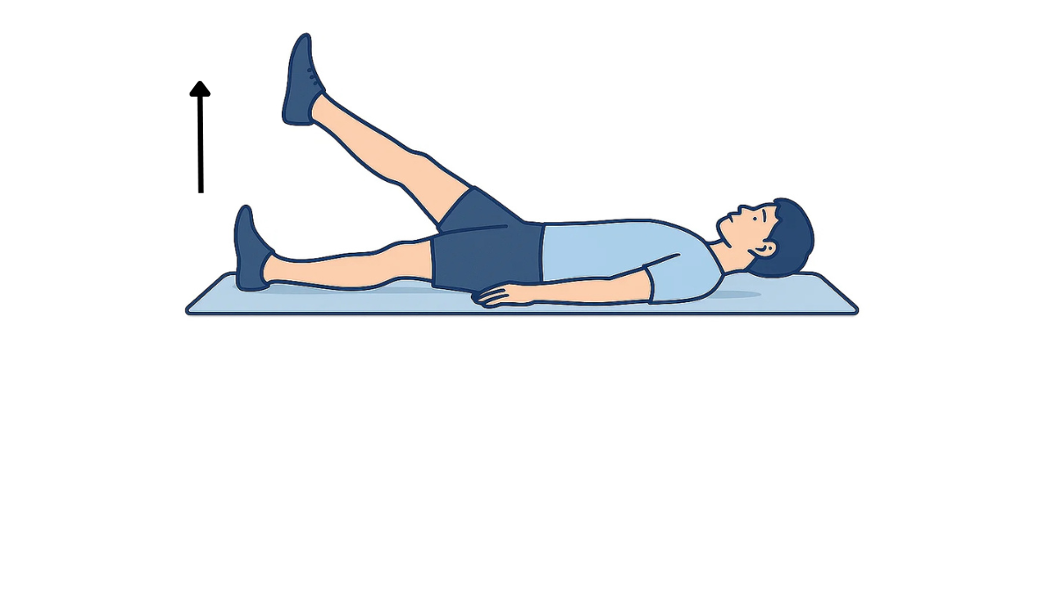
10回×1セット
・足を上げる際には、しっかり膝を伸ばして行いましょう。
・足以外の箇所には力を入れないようにしましょう。

